Slide 1
고령화와 산업재해
양현우

Slide 2
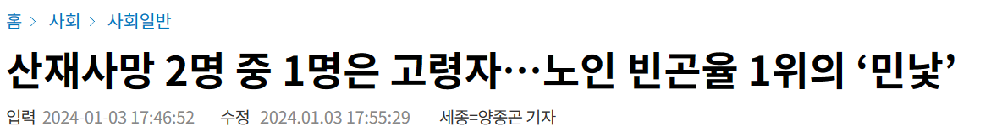
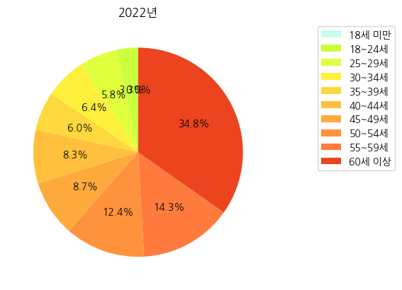
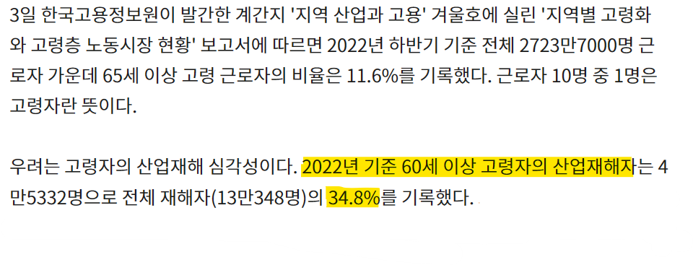
고령화 -

Slide 3
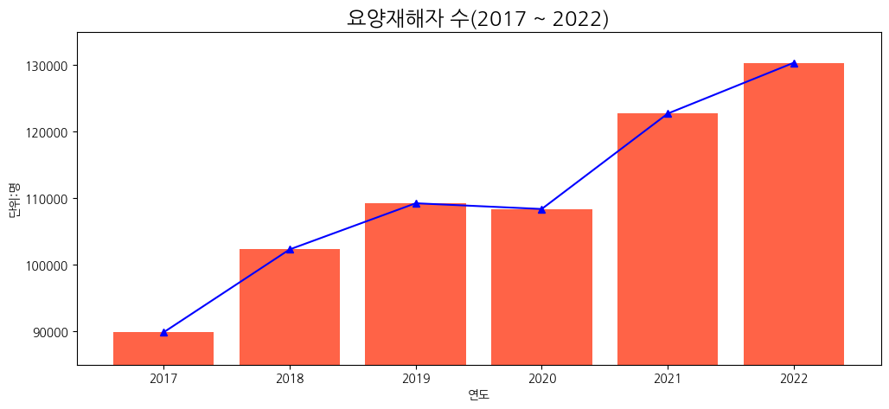
요양재해자 수 비교

Slide 4
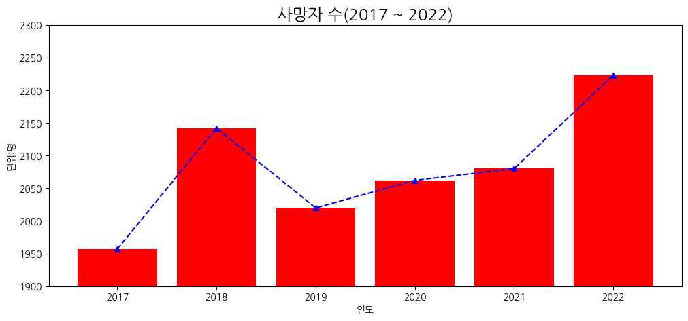
사망자 수 비교

Slide 5
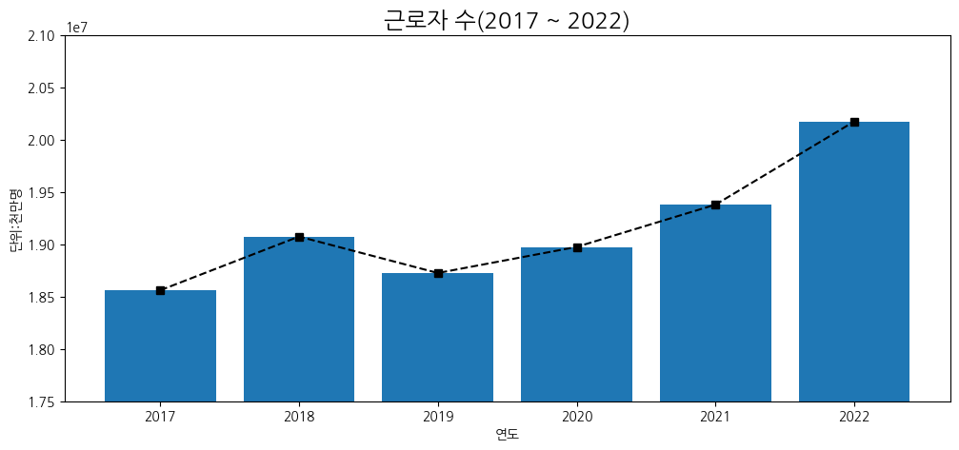
근로자 수 비교

Slide 6
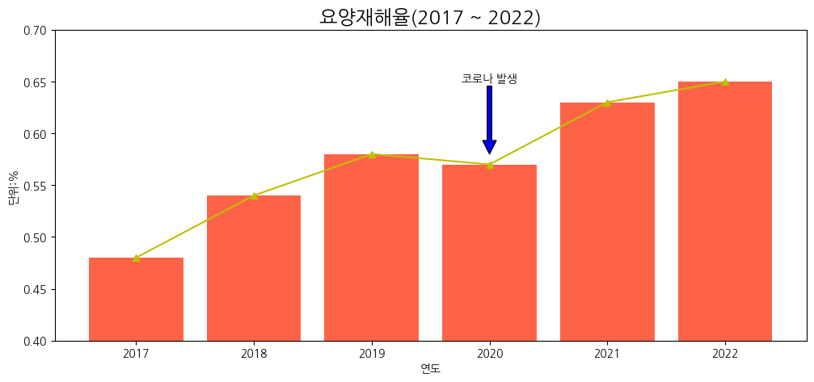
요양재해율 비교

Slide 7
가설
매년 산업재해발생률이 증가하고 있다.
-> 고령화가 진행될수록 산업재해 발생률도 증가한다?

Slide 8
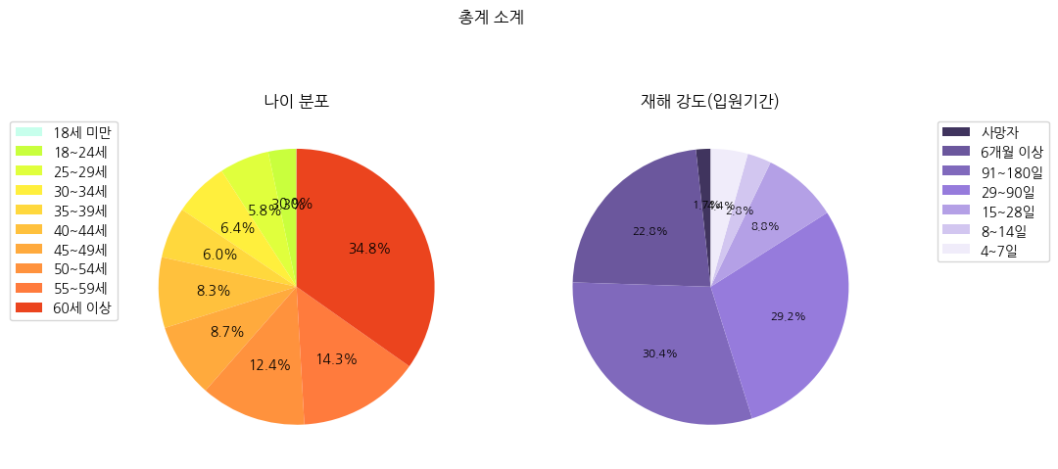
직업별 재해자 요양기간과 연령분포

Slide 9
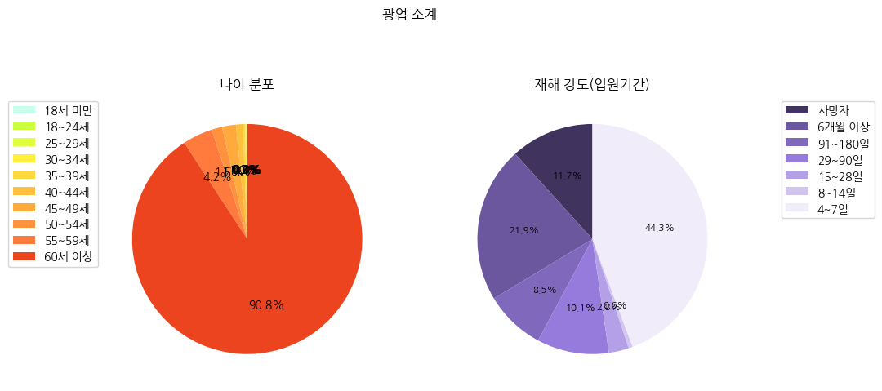
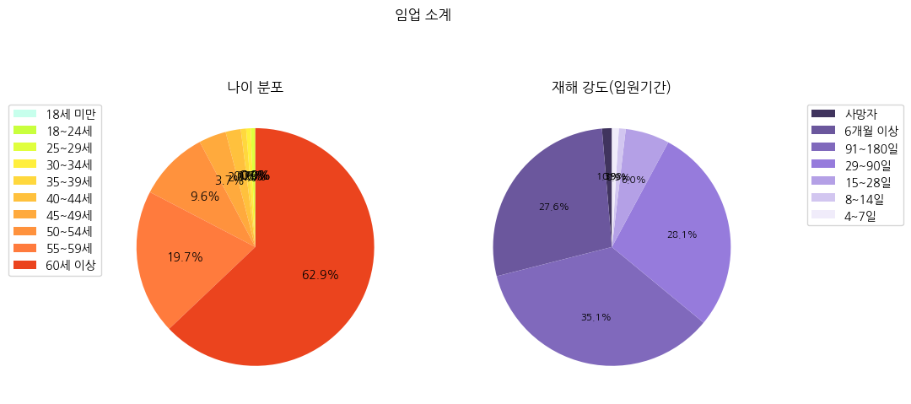
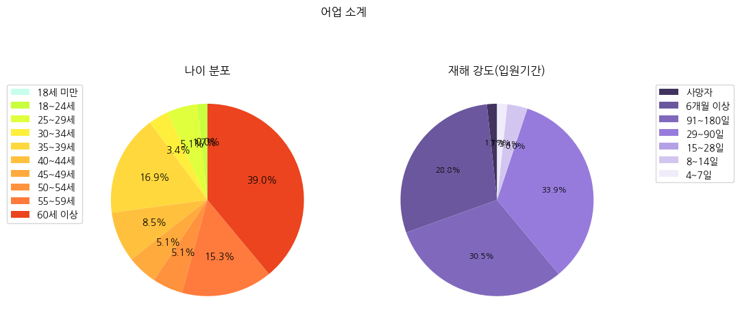
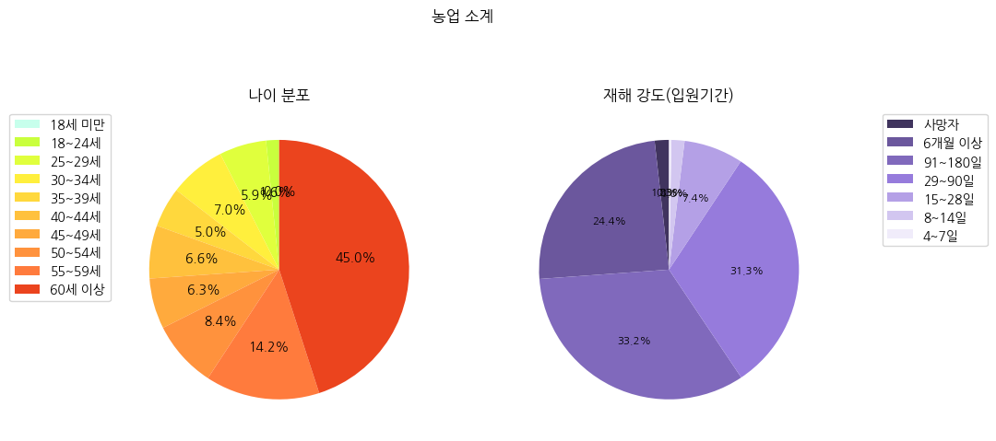
직업별 재해자 요양기간과 연령분포

Slide 10
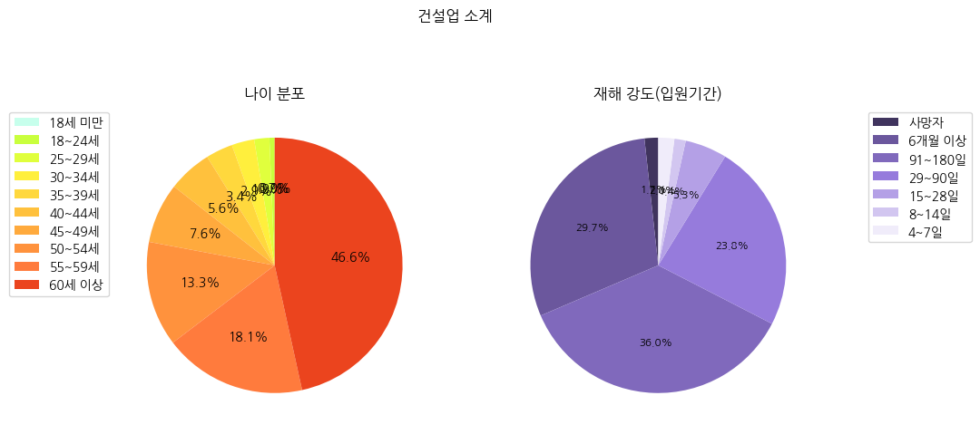
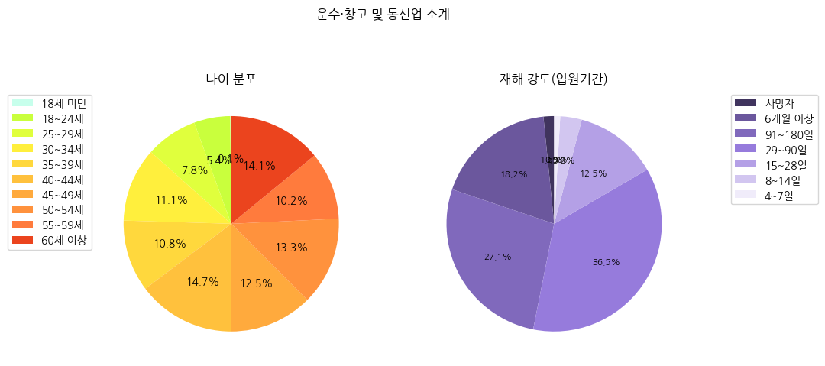
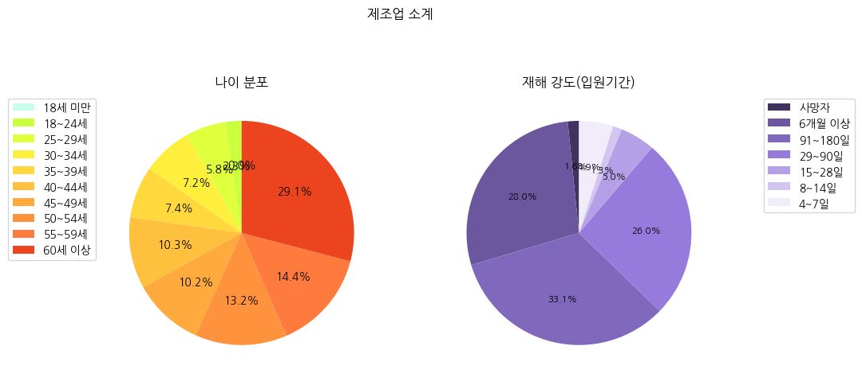
직업별 재해자 요양기간과 연령분포

Slide 11
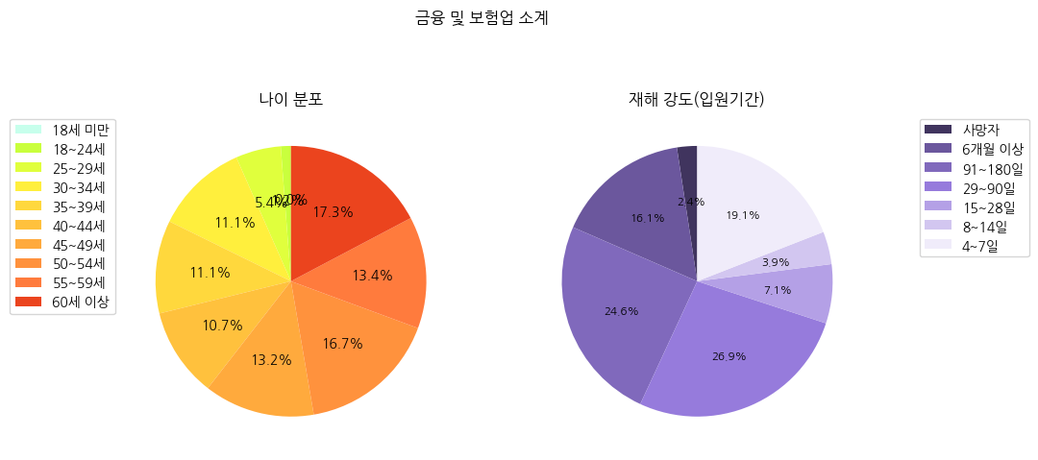
직업별 재해자 요양기간과 연령분포

Slide 12
직업별 재해자 요양기간과 연령분포
-> 직종의 차이는 있으나
고령자의 비율이 높을수록 산재발생시 강도가 더 강해지는 경향이 있다.

Slide 13
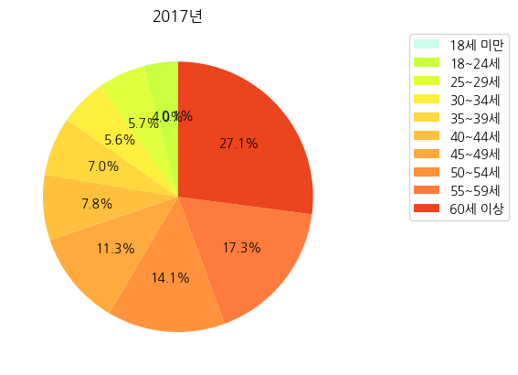
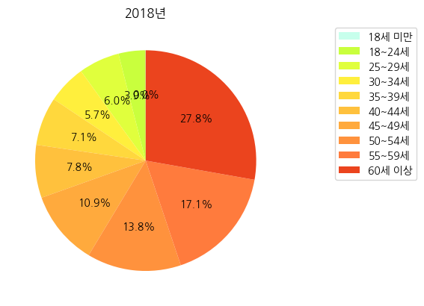
연도별 요양재해자 연령 분포(2017,18)

Slide 14
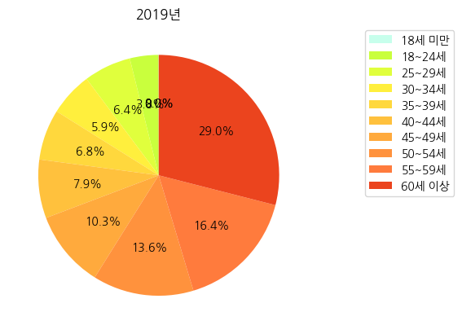

연도별 요양재해자 연령 분포 (2019,20)

Slide 15

연도별 요양재해자 연령 분포 (2021,22)

Slide 16
결론
매년 산업재해발생률이 증가하고 있다.
고령자의 비율이 높을수록 사고강도가 강해진다.
시간이 지날수록 발생된 요양재해자 중 고령자의 비율이 증가한다.
-> 고령화가 진행될수록 산업재해 발생률도 증가할것이다.

Slide 17
뉴스기사 : 산재사망 2명 중 1명은 고령자…노인 빈곤율 1위의 ‘민낯’ | 서울경제 (sedaily.com)
1. 전체 재해 현황 및 분석-업종별(산업별 중분류) (kosis.kr)
2. 전체 재해 현황 및 분석-연령별(산업별 중분류) (kosis.kr)
3. 전체 재해 현황 및 분석-재해정도(요양기간)별(산업별 중분류) (kosis.kr)

